Slide 1
Caso de Estudio
Corredores Ferroviarios de la Red TEN-T en Europa

Slide 2
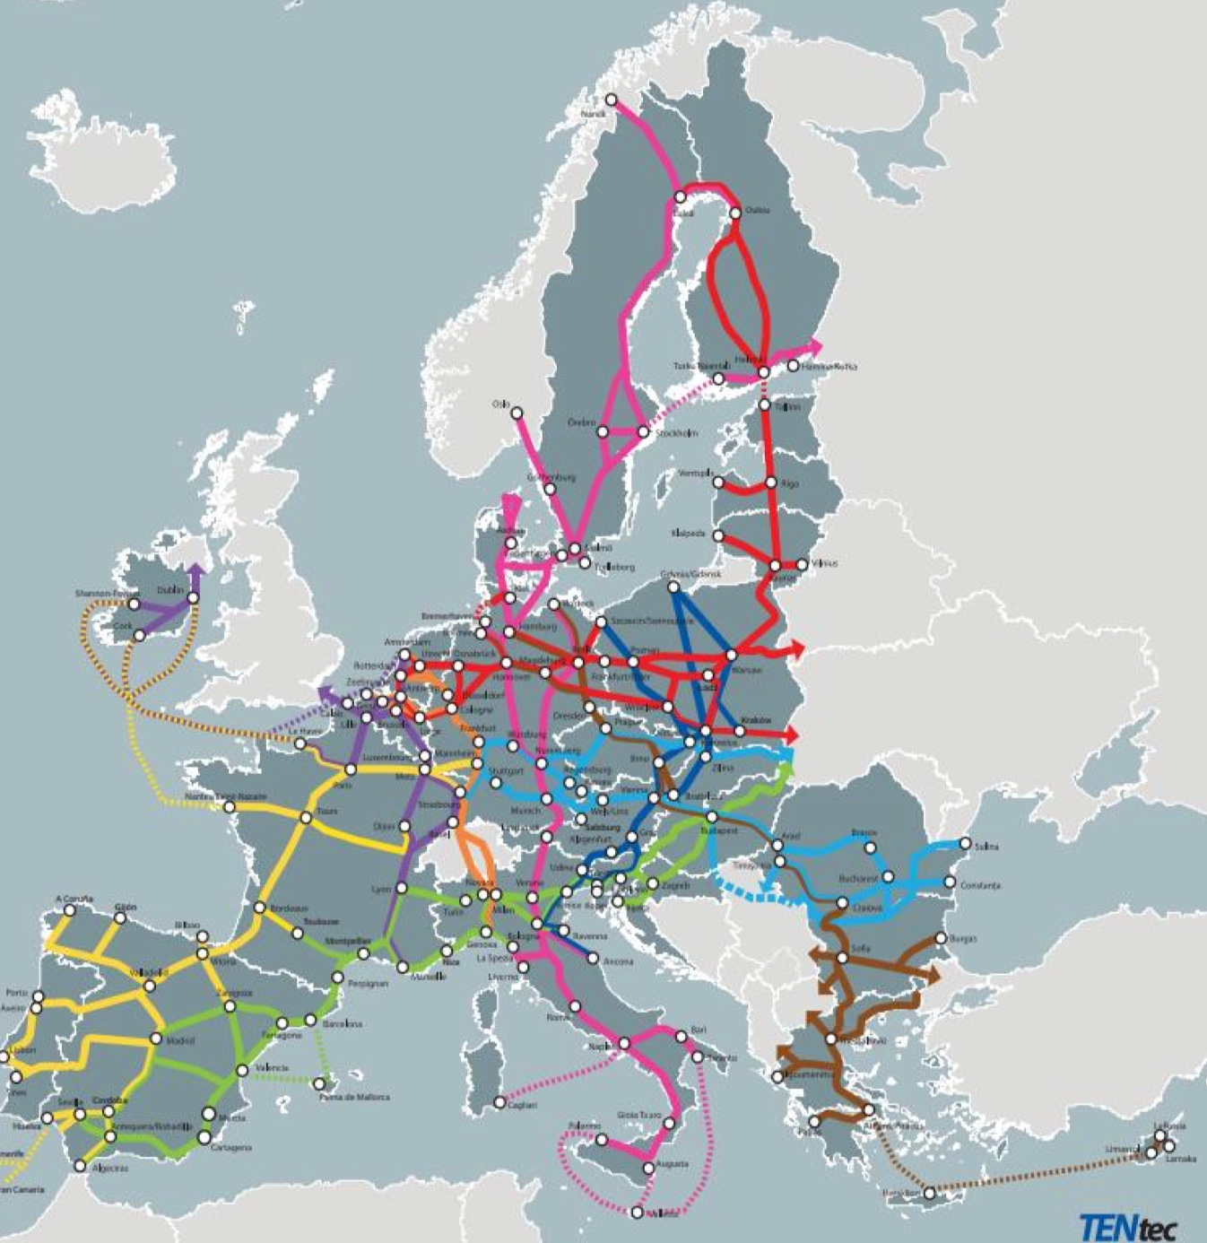
¿Qué es la Red TEN-T?
La Red Transeuropea de Transporte (TEN-T) es una iniciativa de la UE para desarrollar una red de infraestructuras eficiente y sostenible.
Su objetivo es conectar los principales nodos de transporte (puertos, aeropuertos, plataformas logísticas) con corredores ferroviarios, carreteras y vías navegables.
Está compuesta por 9 corredores principales, que deben estar operativos para 2030 (red principal) y 2050 (red global).

Slide 3

Necesidad que cubre
Fragmentación del transporte europeo: Falta de interoperabilidad entre los sistemas ferroviarios nacionales.
Alta dependencia del transporte por carretera: El 75% de las mercancías en la UE se mueve en camión, aumentando emisiones y congestión.
Conexión de puertos y plataformas logísticas: Necesidad de mejorar la eficiencia del transporte multimodal y reducir costos logísticos.
Competitividad del ferrocarril: Modernización de infraestructuras y mejora de tiempos de tránsito para competir con otros modos de transporte.

Slide 4
Retos y Lecciones Aprendidas
🔴 Financiación y retrasos: La complejidad de los megaproyectos requiere grandes inversiones y coordinación entre países.
🔴 Interoperabilidad: Diferencias en ancho de vía, electrificación y señalización siguen siendo un desafío en algunos tramos.
🔴 Resistencia del mercado: Las empresas logísticas aún tienen preferencia por el transporte por carretera debido a su flexibilidad.

Slide 5

Corredor Mediterráneo
Atraviesa España, Francia, Italia, Eslovenia, Croacia y Hungría, extendiéndose a lo largo de aproximadamente 3.500 kilómetros. ​
Atraviesa zonas industriales clave y maneja el X% del tráfico ferroviario de mercancías en la UE.
Incluye proyectos emblemáticos como el Lyon Turin, o como en el caso de España de Pau- Canfranc Zaragoza
Y todos los accesos portuarios que se han desarrollado por ejemplo en España, como los pueros de Castellón, Sagunto, Valencia, etc
Impacto en:
Reducción de tiempos de tránsito
Descarbonización
Interoperabilidad
Según Adif, por cada euro invertido en el Corredor Mediterráneo se espera un retorno de 3,5 euros para la economía. Además, su desarrollo podría incrementar el PIB en un 2,2% hasta 2030

Slide 6
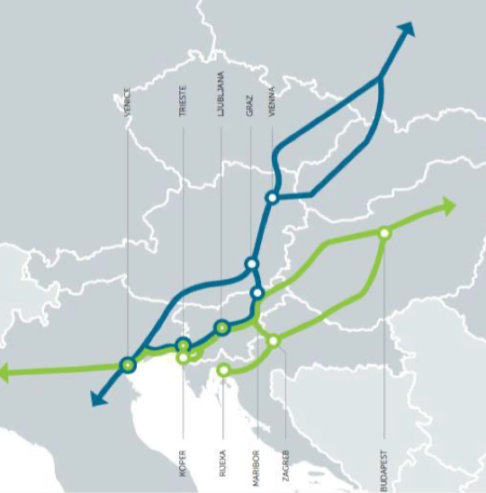
Divača-Koper Vs Algeciras-Bobadilla
1. ¿Por qué estos proyectos son clave?
Ambos corredores buscan mejorar la conectividad entre puertos estratégicos y el hinterland europeo.
Son proyectos donde el transporte intermodal (ferrocarril + camión) es la solución para evitar congestión en carreteras y reducir costes logísticos.
Impulsan la competitividad de los puertos, haciéndolos más atractivos para el tráfico internacional de mercancías.

Slide 7
Divača-Koper Vs Algeciras-Bobadilla
Koper es el puerto más importante de Eslovenia, con un crecimiento exponencial en el tráfico de contenedores.
Su única línea ferroviaria actual está saturada y no puede absorber el crecimiento previsto.
Solución: Construcción de una segunda línea ferroviaria entre Divača y Koper (27 km), permitiendo duplicar la capacidad del puerto y reducir congestión en carreteras.
Algeciras es el puerto con mayor tráfico de contenedores de España y un punto clave para el comercio con África y Asia.
Actualmente, el 90% de las mercancías se mueven por carretera, lo que genera congestión y altos costos logísticos.
Solución: Mejora y electrificación del corredor ferroviario Algeciras-Bobadilla, permitiendo el transporte de carga en tren hacia el interior de España y Europa. O algo más?

Slide 8
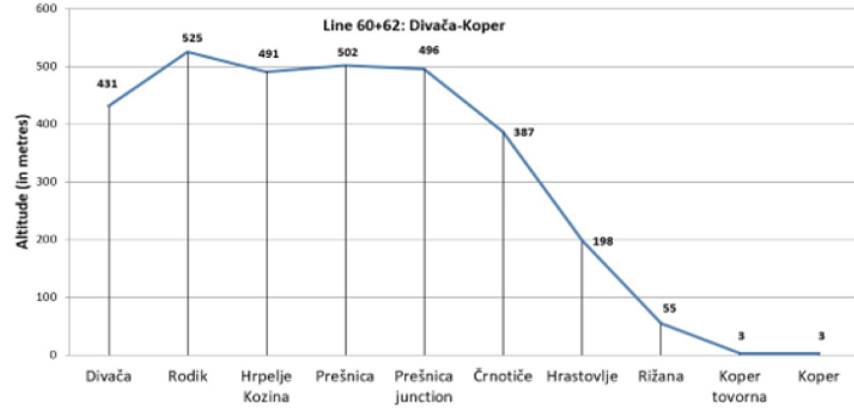
Divača-Koper problemática
Perfil del trayecto
Pendientes del 26‰
Datos principales
Divača–Prešnica junction | Año construcción 1876 | Longitud 16,5Km
Prešnica junction–Koper | Año construcción 1967 | Longitud 31,5 Km
Categoría de la línea | Vía principal
Tipo de línea | vía única
Carga por eje | 22,5 T/eje
Electrificación | Continua 3KV DC
Veolicdad máxima | 90 Km/h
ERTMS | ETCS N1 y ERTMS
Gradiente máximo | 26‰
Número de paradas y o estaciones | 9

Slide 9
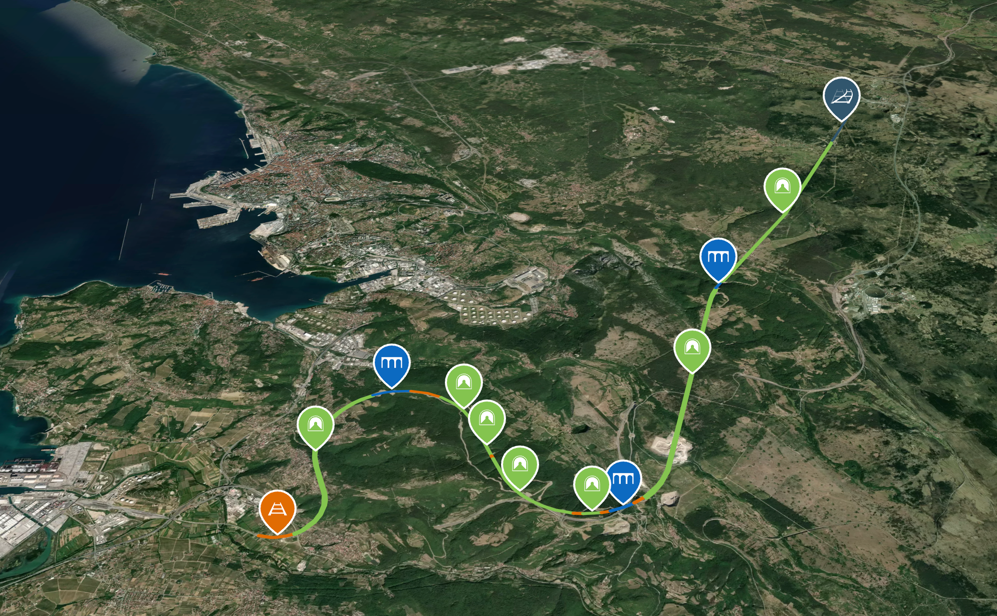
Divača-Koper solución
Construir una segunda vía
Se crea una sociedad vehículo para encargarse de la construcción y aseguramiento de los medios de financiación de esta Segunda vía.
Para superar los desafíos geográficos, se realizan las siguientes obras:
Se construyen 7 túneles, de los cuales el más largo es de 6,7Km
Se construyen 3 viaductos, de casi 650m el más largo
22,6Km de los 27 transcurren en túneles y viaductos

Slide 10
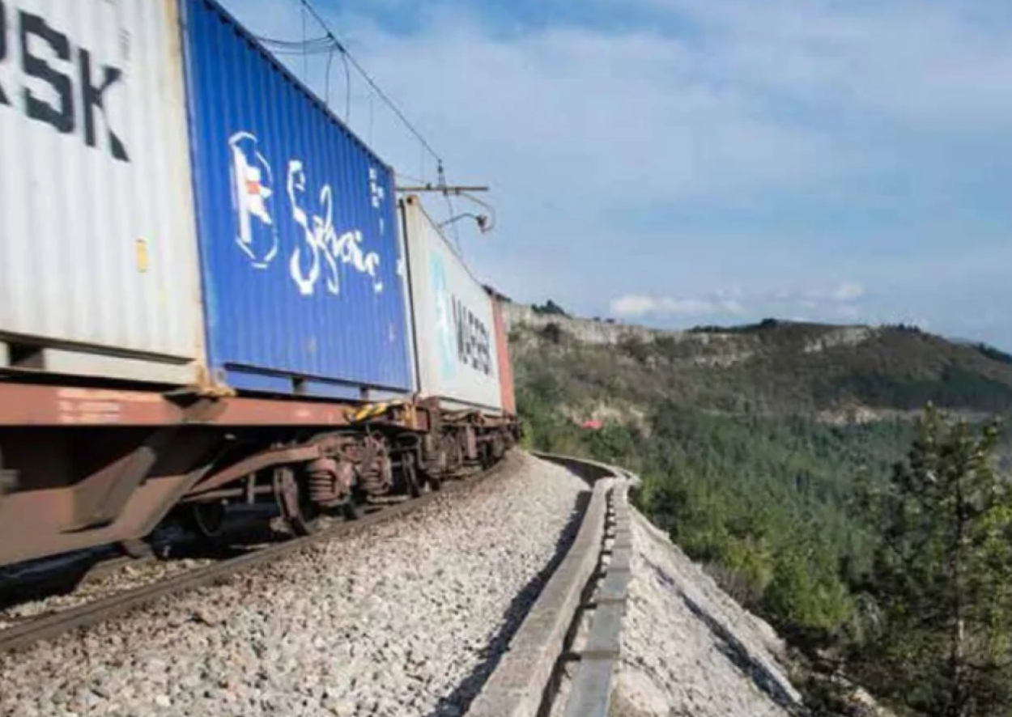
Objetivos a conseguir
Más de 200 trenes diarios en lugar de 95
Llegar a 37 millones de toneladas transportadas por año
Llegar a hacer el recorrido para pasajeros en 17 minutos en lugar de 45 minutos.

Slide 11
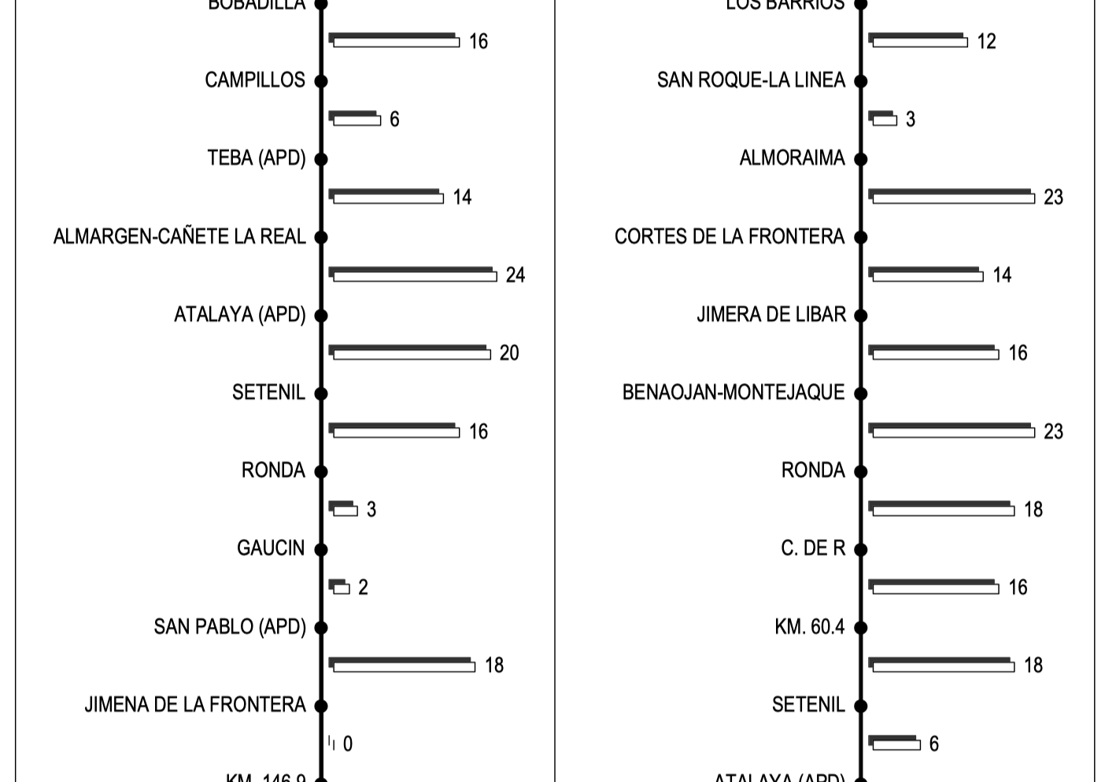
Algeciras Bobadilla problemática
Rampa máxima de 23 ‰
Longitud 176 km
Vía única
Sin electrificar
Ancho ibérico

Slide 12
Algunas de las acciones de mejora
Renovación de Infraestructura: Se han adjudicado contratos para la renovación de tramos específicos, como el Bobadilla-Ronda, para sustituir elementos de la vía por otros de mayores prestaciones. ​
Electrificación: Existen estudios informativos para la electrificación de la línea, especialmente en el tramo Bobadilla-Ronda, con el objetivo de integrar la línea en los corredores Mediterráneo y Atlántico, aumentando la capacidad y regularidad de las circulaciones. ​
Adaptación de Gálibos y Estabilidad de Laderas: Se han licitado contratos para adaptar los gálibos en los túneles y mejorar la estabilidad de laderas entre Almargen y Setenil, facilitando la implementación de servicios de Autopista Ferroviaria en el itinerario Algeciras-Madrid-Zaragoza.

Slide 13
Algunos datos
La línea pertence a dos corrredores internacionales, el mediterráneo y el Atlántico
Algeciras, como puerto clave en este tramo ferroviario, es el puerto con mayor tráfico de contendores en España
Paso de entrada y salida de mercancías a Marruecos, siendo la conexión mas corta con África.
Desde el puerto de Algeciras nos dan estas cifras correspondientes al 2022:
107 M de toneladas /año
816.500 contendeores
4,4 M pasajeros

Slide 14
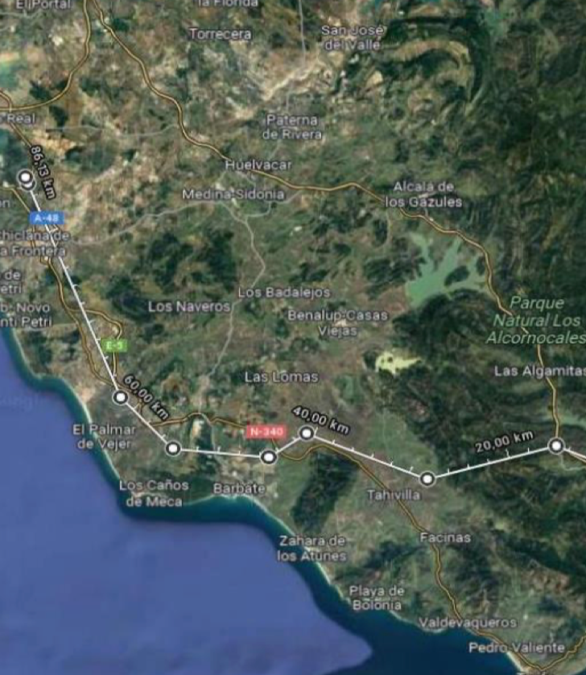
Análisis de opciones
Desde la Asociación Española del Transporte hemos realizado un estudio proponiendo alternativas en caso de no desear realizar una inversión mayor.
Variante de la Indiana – Almargen- Bibadil
Nueva infraestructura ferroviaria entre Algeciras y San Fernando/Jerez
Nueva línea que conecte Algeciras con Málaga (90Km)

Slide 15
¿estrategia o política?
Qué temas hay en juego
¿Qué estrategia hay a largo plazo para este tramo del corredor Mediterráneo?

Slide 16
Gracias!
Joudia BOUJDAINI
Vicepresidenta de la Asociación Española del Transporte joudia@aetransporte.org
Fundadora de IRB. International Railway Business www.irbsl.com joudia@irbsl.com

